Slide 1
Microdesafío
Agrega una imagen - 13

Slide 2
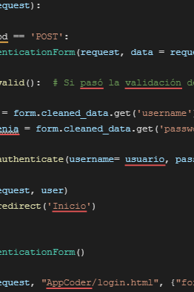


MICRODESAFÍO
Agrega una imagen
Te damos la bienvenida a los microdesafíos de tu curso Python modalidad Flex. La idea de estos microdesafíos es que, después de ver los contenidos pregrabados y previo a la clase en vivo, intentes realizarlos.
Los microdesafíos no requieren entrega, pero en cada clase en vivo se realizará una puesta en común en torno a ellos. Te recomendamos realizarlos para poner en práctica los contenidos pregrabados.
Notes:
Modelo extenso para consigna

Slide 3
MICRODESAFÍO
Agrega una imagen
Esta semana, Tech Connect te desafía a hacer dos actividades en simultáneo: desarrollar este microdesafío mientras continúas avanzando en tu Proyecto Final.
¡Ya casi llegas a la meta!
Recuerda que esta actividad se repasará en la clase en vivo.
Notes:
Modelo extenso para consigna

Slide 4
MICRODESAFÍO
Agrega una imagen
Desafío 13
Pensando en tu entrega final, elige alguna de tus clases del modelo que tengas y agrégale un atributo imagen, trata de hacer un alta de esa imagen que se vea reflejada en la BD.
Notes:
Modelo extenso para consigna

Slide 5
